Slide 1


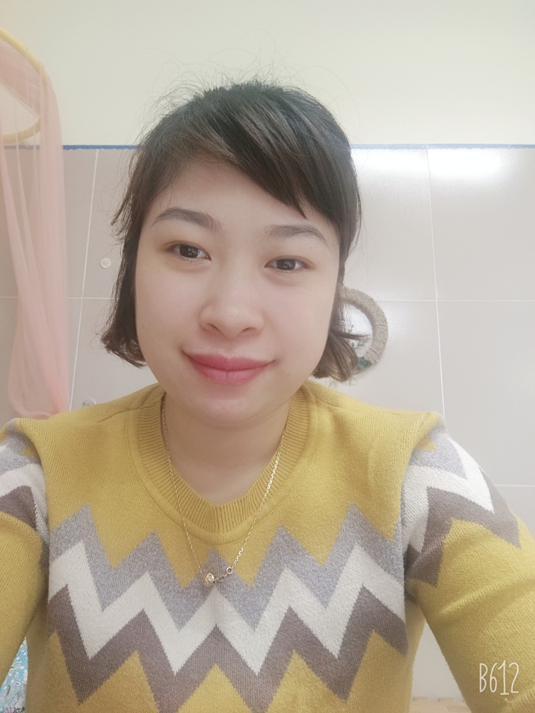

ỦY BAN NHÂN DÂN QUẬN LONG BIÊN
TRƯỜNG MẦM NON ĐỨC GIANG
LĨNH VỰC PHÁT TRIỂN THẨM MỸ
TẠO HÌNH: DÁN NGÔI NHÀ
Giáo viên: Nguyễn Huyền Nga
Lứa tuổi: 3 – 4 tuổi

Slide 2
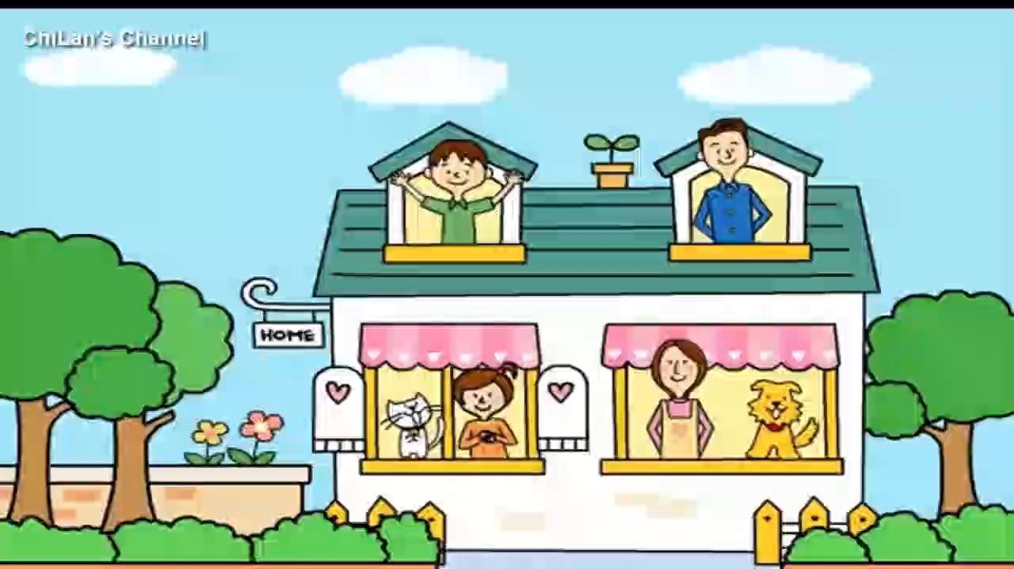

Slide 3


Các con vừa hát bài hát gì?
Các con vừa hát bài hát gì?

Slide 4


Slide 6

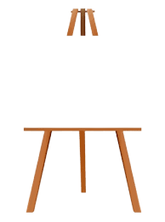




Slide 7


Slide 8

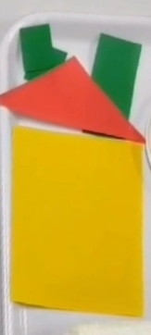
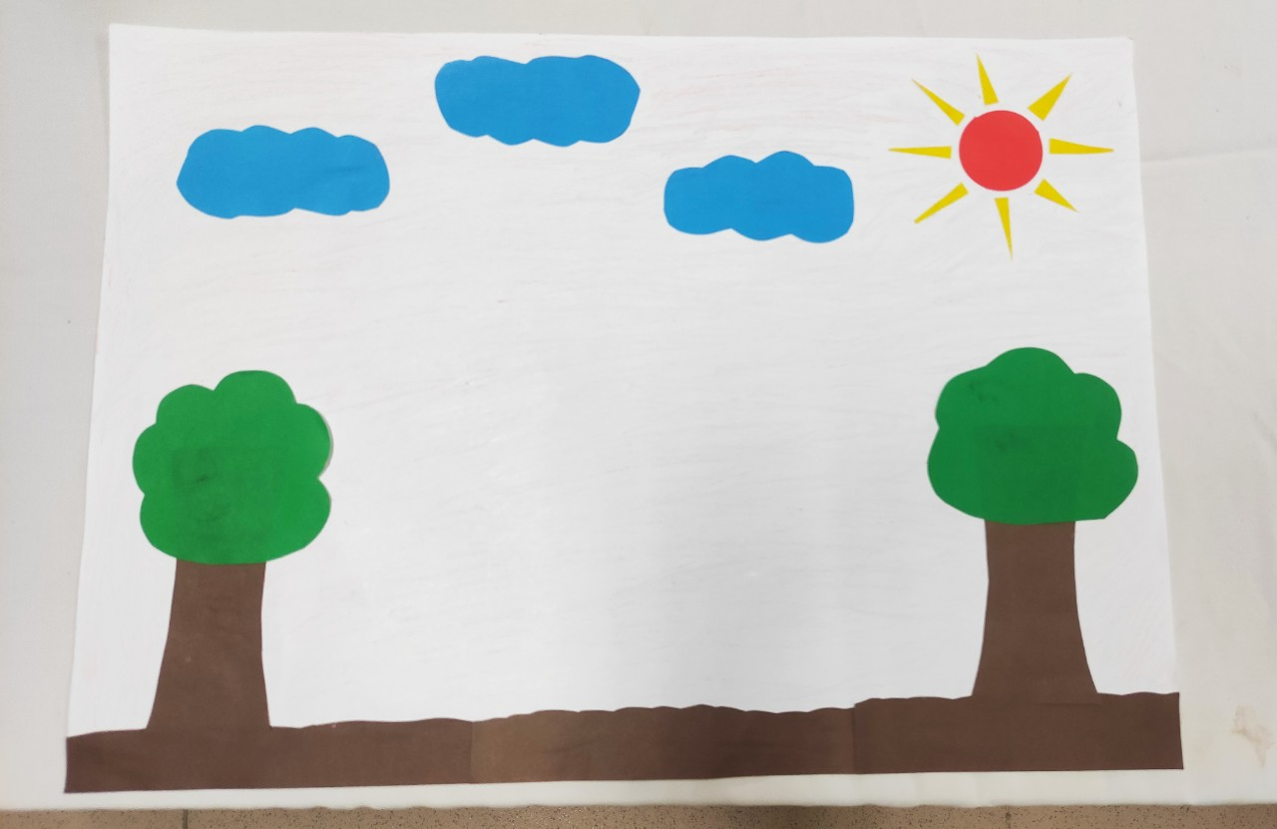

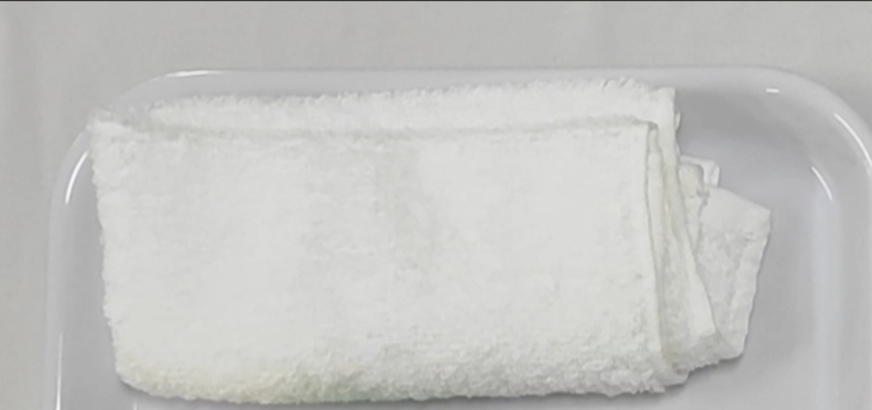
Nguyên liệu

Slide 9
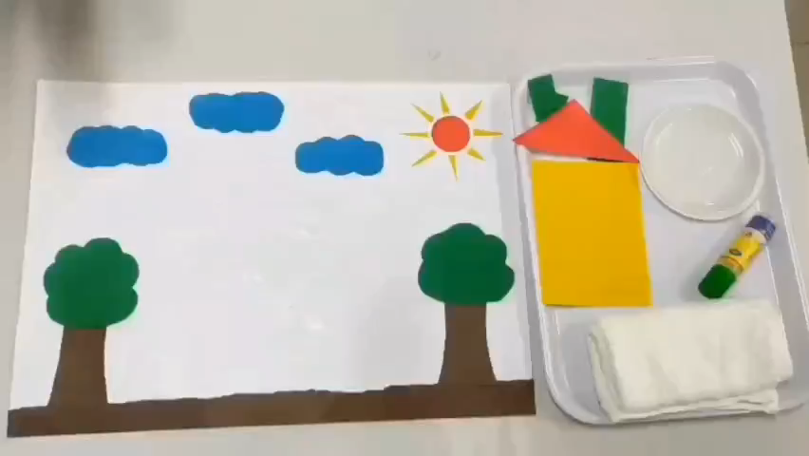

Slide 10

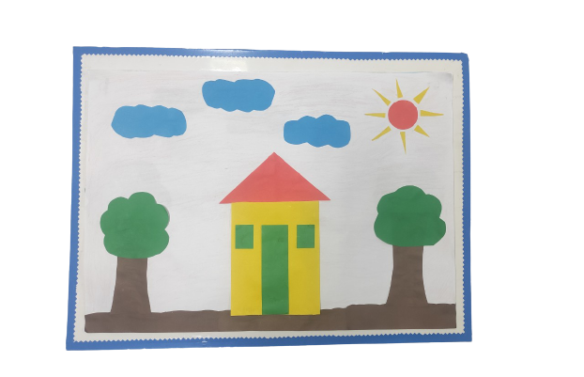

Slide 11

Giáo dục
Các con ạ, ngôi nhà chính là nơi gia đình chung sống bên nhau, nên ai cũng yêu quý ngôi nhà của mình đấy. Các con nhớ là hãy luôn giữ gìn ngôi nhà thân yêu của mình để ngôi nhà thân yêu của mình luôn được sạch sẽ nhé.

Slide 12


